Slide 1
Android
Programming
(Activity&Intent)
이은비 연구원

Slide 2
Android
Programming
Activity 개요&생명주기
Intent 이해&활용

Slide 3

Activity 개요&생명주기

Slide 4
Android 구성요소
Android 4대 Component
Activity
Service
Intent
Broadcast
Receiver
Content
Provider
Notes:
안드로이드 어플리케이션을 구성하는 4대 요소가 있다. 보통 우리가 컴퓨터 본체를 조립하게 되면, 부품들을 크게 메인보드,CPU,RAM,하드디스크 등으로 분류할 수가 있는데요,
마찬가지로 안드로이드 어플리케이션을 컴퓨터라고 생각하시면 그 컴퓨터를 조립할 때 동작할 수 있게 하는 4가지 부품이라고 생각하시면 됩니다. 물론 액티비티 하나만으로도
구성할 수 있기 때문에 모든 부품이 다 있어야 동작하는 컴퓨터 본체와는 다르지만, 개념적으로 어플리케이션을 만들 때 사용하는 4가지 부품이라는 정도만 생각하시면 됩니다
4대 요소 굉장히 중요함! -> 앱 설치 시, 안드로이드 시스템이 이들에 대한 정보를 요구 -> 안드로이드니매니페스트가 정보를 담고 있음.
4가지 요소를 사용할 때마다 매니페스트 파일에 추가해야 하며 이를 통해 애플리케이션을 구성하고 있는 정보를 시스템에 알려줘야 한다.

Slide 5
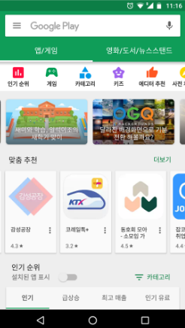
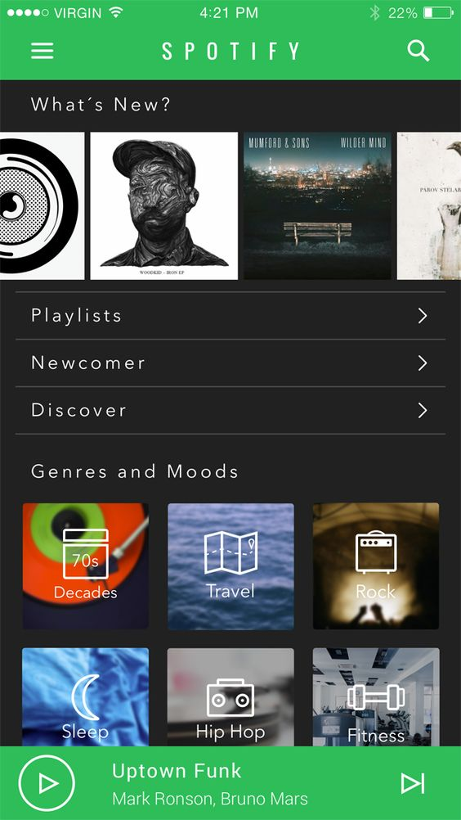

Activity 개요
◆ Activity(액티비티)
앱을 실행했을 때, 보여지는 화면을 구성할 수 있도록 해주는 안드로이드 구성 요소
Notes:
일반적으로 액티비티는 화면 전체를 가득 채우지만, 다이얼로그처럼 작은 형태로 만들어서 다른 액티비티 위에 띄울 수도 있다.
또한 액티비티에서 다른 액티비티를 실행할 수 있으며 현재 액티비티를 종료시킬 수도 있다.
예를 들면 여러 개의 액티비티가 실행된 상태에서 사용자가 뒤로가기 버튼을 클릭하면, 현재 액티비티는 종료되고 바로 이전
액티비티가 보여지게 된다.

Slide 6
Activity 생명주기
액티비티 시작
onCreate()
사용자가
액티비티를 다시 시작
onStart()
onRestart()
프로세스 종료
onResume()
액티비티 실행
액티비티가
전면에 보임
다른 액티비티가 전문에 보임
다른 애플리케이션에서
메모리가 필요
onPause()
액티비티가 더 이상 보이지 않음
액티비티가
전면에 보임
onStop()
액티비티가 종료되거나 시스템에 의해 파기
onDestory()
액티비티 종료
Notes:
그래서 액티비티는 기본적으로 다양한 상태를 가지고 있고, 그에 따른 특정 메소드가 호출된다.
여기서 반드시 알고 가야하는 것은 액티비티의 상태에 따라 어떤 메소드가 호출되는지를 이해하고 해당 메소드에 필요한
동작을 정의해야 한다는 점이다. 이를 바로 생명 주기라고 부르며 꼭 기억해야 할 핵심 개념이다.

Slide 7
Activity 생명주기
메소드 | 설명 | 다음 메소드
onCreate() | 액티비티가 생성될 때 호출되며 사용자 인터페이스 초기화에 사용됨 | onStart()
onRestart() | 액티비티가 멈췄다가 다시 시작되기 바로 전에 호출됨 | onStart()
onStart() | 액티비티가 사용자에게 보여지기 바로 전에 호출됨 | onResume() 또는 onStop()
onResume() | 액티비티가 사용자와 상호작용하기 바로 전에 호출됨 | onPause()
onPause() | 다른 액티비티가 보여질 때 호출됨. 데이터 저장, 스레드 중지 등의 처리를 하기에 적당한 메소드 | onResume() 또는 onStop()
onStop() | 액티비티가 더 이상 사용자에게 보여지지 않을 때 호출됨. 메모리가 부족할 경우에는 호출되지 않을 수도 있음 | onRestart() 또는 onDestory()
onDestory() | 액티비티가 소멸될 때 호출됨. finish() 메소드가 호출되거나 시스템이 메모리 확보를 위해 액티비티를 파기할 때 호출됨 | 없음

Slide 8

Intent 이해&활용
Notes:
한 개의 액티비티 내에서 화면을 구성하고 사용자의 입력을 처리하는 방법을 배웠는데 사실 실제로 앱을 만들게되면 하나의 화면이 아닌 여러 개의 화면을
구성해서 서로 간의 데이터를 주고 받으면서 실행되어야 한다. 그래서 데이터를 주고받을 수 있도록 도와주는 Intent에 대해 알아보자
앱 개발을 한다면 인텐트를 모르면 안될 만큼 중요한 부분이기 때문에 반드시 기억해둬야 한다.

Slide 9
Intent 이해
◆ Intent(인텐트)
하나의 액티비티가 다른 액티비티를 실행시킬 수 있는 메시지 시스템
액션 + 데이터
Activity A
Activity B
결과(선택적)

Slide 10
Intent 이해
◆ Intent(인텐트) 주요 액션
다른 액티비티를 실행하거나 데이터를 전달할 수 있는 안드로이드 구성 요소
액션 | 대상 | 설명
ACTION_CALL | Activity | 통화를 시작
ACTION_EDIT | Activity | 데이터를 표시하고 편집
ACTION_MAIN | Activity | 메인 액티비티를 실행
ACTION_VIEW | Activity | 뭔가를 보여줌
ACTION_DIAL | Activity | 통화모드
ACTION_BATTERY_LOW | BR | 배터리 부족
ACTION_HEADSET_PLUG | BR | 헤드셋이 장비에 접속 or 분리
ACTION_SCREEN_ON | BR | 화면이 켜짐
ACTION_TIMEZONE_CHANGED | BR | 타임존이 변경
Notes:
Uri = 컨텐츠 프로바이더의 접근규칙 , 가상의 고유주소(홈페이지주소 , SD카드 내 폴더 접근)래
Uri 는 홈페이지 주소 뿐만 아니라, 파일의 경로 ( 폰으로 치자면, SD 카드 내의 폴더에 접근 할 수도 있다.), 데이터 베이스로의 접근 등을 값으로 가질 수 있다.
즉 Uri 가 URL 을 포함하는 상위 개념인 것이다.

Slide 11
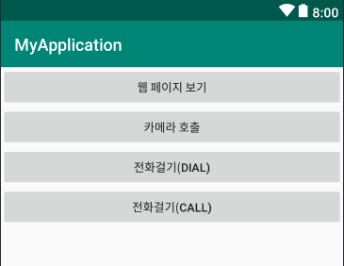
Intent 실습
Intent.ACTION_VIEW
MediaStore.ACTION_IMAGE_CAPTURE
Intent.ACTION_ DIAL
Intent.ACTION_CALL
Notes:
package com.example.user.app1029;
import android.Manifest;
import android.content.Intent;
import android.content.pm.PackageManager;
import android.net.Uri;
import android.support.v4.app.ActivityCompat;
import android.support.v4.content.ContextCompat;
import android.support.v7.app.AppCompatActivity;
import android.os.Bundle;
import android.view.View;
import android.widget.Button;
public class IntentActivity extends AppCompatActivity implements View.OnClickListener {
private Button btn_browser;
private Button btn_contact;
private Button btn_dial;
private Button btn_call;
@Override
protected void onCreate(Bundle savedInstanceState) {
super.onCreate(savedInstanceState);
setContentView(R.layout.activity_intent);
//id 연결
initView();
}
public void initView(){
btn_browser = findViewById(R.id.btn_browser);
btn_contact = findViewById(R.id.btn_contact);
btn_dial = findViewById(R.id.btn_dial);
btn_call = findViewById(R.id.btn_call);
btn_browser.setOnClickListener(this);
btn_contact.setOnClickListener(this);
btn_dial.setOnClickListener(this);
btn_call.setOnClickListener(this);
}
@Override
public void onClick(View v) {
switch (v.getId()){
case R.id.btn_browser:
Intent browser = new Intent(Intent.ACTION_VIEW,
Uri.parse("http://www.naver.com"));
startActivity(browser);
break;
case R.id.btn_contact:
//연락처
Intent contact = new Intent(Intent.ACTION_VIEW,
Uri.parse("content://contacts/people/"));
startActivity(contact);
break;
case R.id.btn_dial:
Intent dial = new Intent(Intent.ACTION_DIAL,
Uri.parse("tel:01012345678"));
startActivity(dial);
break;
case R.id.btn_call:
Intent call = new Intent(Intent.ACTION_CALL,
Uri.parse("tel:01012345678"));
if(ContextCompat.checkSelfPermission(IntentActivity.this,
Manifest.permission.CALL_PHONE) != PackageManager.PERMISSION_GRANTED){
ActivityCompat.requestPermissions(IntentActivity.this,
new String[]{Manifest.permission.CALL_PHONE},0);
return;
}
startActivity(call);
break;
}
}
}

Slide 12
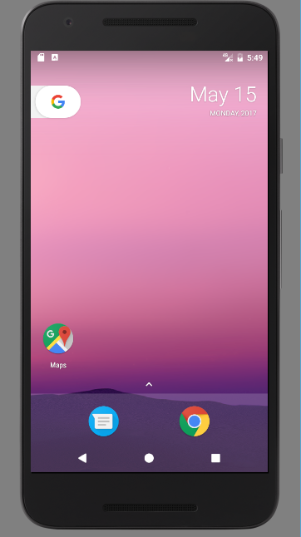
Intent 이해
◆ Permission(퍼미션)
전화걸기
와이파이 사용
권한부여
(permission)
인터넷접속
연락처 사용

Slide 13
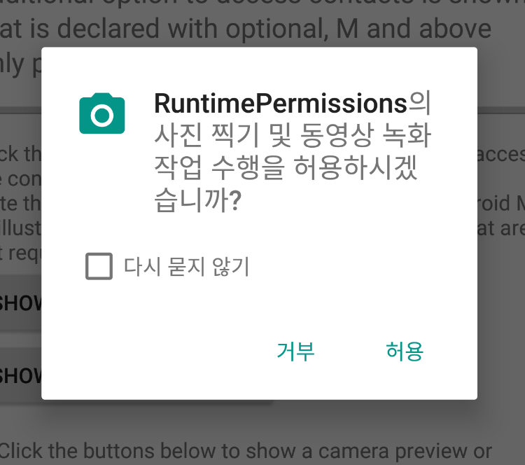
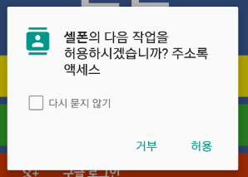
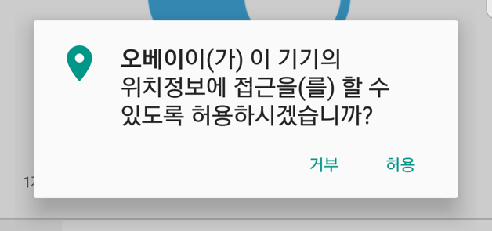
Intent 이해
◆ Permission(퍼미션) 승인
App이 직접 특정기능을 사용하는 경우 권한승인 (Marshmallow 6.0 이상)
Intent를 이용하여 특정기능을 사용하는 App 호출시 권한승인이 필요하지 않음
( 민감한 권한 제외 )
Notes:
https://gun0912.tistory.com/55

Slide 14
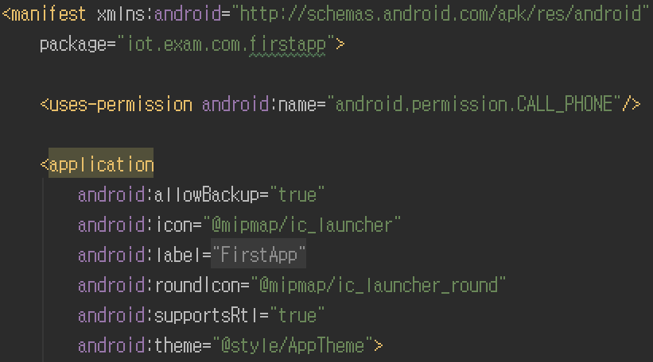
Intent 이해
◆ Permission(퍼미션)

Slide 15
Intent 이해
◆ Permission(퍼미션) 승인
Permission
시스템 자동 승인
사용자 승인
(민감한 권한)
App 설치
(Android 5.1 이하)
App 실행
(Android 6.0 이상)

Slide 16
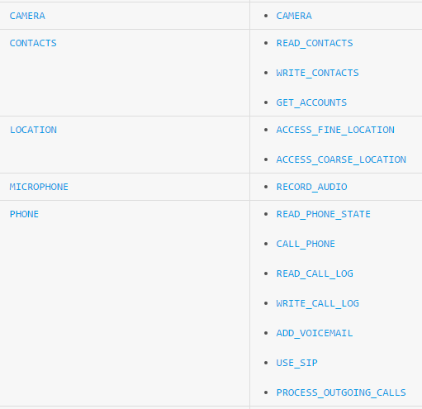
Intent 이해
◆ 민감한 Permission(퍼미션) 그룹
사용자 승인
(민감한 권한)

Slide 17
Intent 이해
◆ Permission(퍼미션) App 실행시 승인
public void onClick(View v) { Uri tel = Uri.parse("tel:01098848690"); Intent intent = new Intent(Intent.ACTION_CALL, tel);
//액티비치에서 실행하는 경우 -> 권한 체크 if ( ActivityCompat.checkSelfPermission(getApplicationContext(), Manifest.permission.CALL_PHONE) !=
PackageManager.PERMISSION_GRANTED ) {
//권한 요청 ActivityCompat.requestPermissions(IntentTestActivity.this, new String[]{Manifest.permission.CALL_PHONE}, 0); return; } startActivity(intent); }

Slide 18
Intent 이해
◆ Intent(인텐트) 종류
인텐트는 실행하는 방법에 따라 ‘명시적 인텐트’와 ‘묵시적 인텐트’로 구분
명시적 인텐트
묵시적 인텐트
Target Component의 이름을 지정
동일한 Application 내에 있는 다른 Activity를 실행하는 데 사용
ex) Application A의 컴포넌트 B를 구동시켜라.
Target Component의 이름을 지정하지 않음
전화를 걸거나 web browser를 띄울 때 사용
ex) 지도를 보여 줄 수 있는 컴포넌트이면 어떤 것이라도 좋다.
Notes:
묵시적 인텐트에 맞는 대상이 두 개 이상일 경우에는 사용자가 해당 대상을 선택할 수 있게 다이얼로그 창이 보이게 된다.

Slide 19
Intent 이해
◆ Intent(인텐트) 해석과정
Activity 1
명시적(Explicit Intent)
Activity A
Intent(Activity 1을 실행)
Activity 2
인텐트 실행
메커니즘
Activity B
Intent(신규 도착 SMS 처리)
Activity 3
암시적(Implicit Intent)
Notes:
묵시적 인텐트에 맞는 대상이 두 개 이상일 경우에는 사용자가 해당 대상을 선택할 수 있게 다이얼로그 창이 보이게 된다.

Slide 20
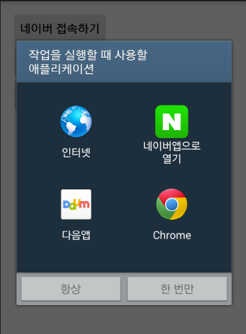
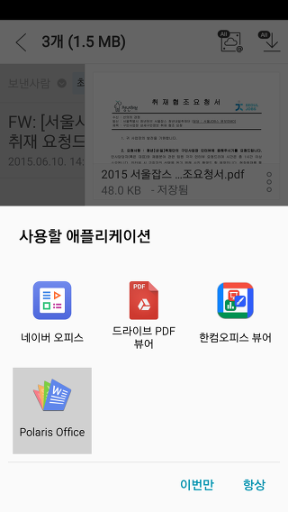
Intent 이해
◆ Implicit Intent(묵시적 인텐트) 예시
묵시적 인텐트 대상이 두 개 이상일 때

Slide 21
Intent 이해
◆ Explicit Intent(명시적 인텐트)
호출할 컴포넌트 이름(Java Class이름)을 참조하여 특정 액티비티의 실행 요청
보통 한 Application의 내부 컴포넌트 간의 호출에 사용
Intent
Intent
startActivity()
onCreate()
Activity A
Android
System
Activity B
Notes:
this : 현재 실행되고 있는 View의 정보(Context)를 return
getApplicationContext() : 어플리케이션의 정보(Context)를 return

Slide 22
Intent 이해
◆ Explicit Intent(명시적 인텐트)
Intent intent = new Intent(getApplicationContext(), NextActivity.class);
startActivity(intent);
Application의 Context를 return
Intent 객체에 기술된
Activity 실행
Intent객체에 실행하고 싶은
Activity 이름 지정
Notes:
this : 현재 실행되고 있는 View의 정보(Context)를 return
getApplicationContext() : 어플리케이션의 정보(Context)를 return

Slide 23
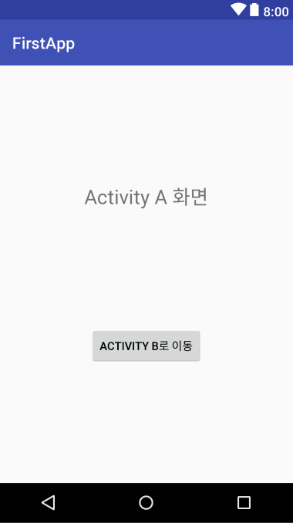
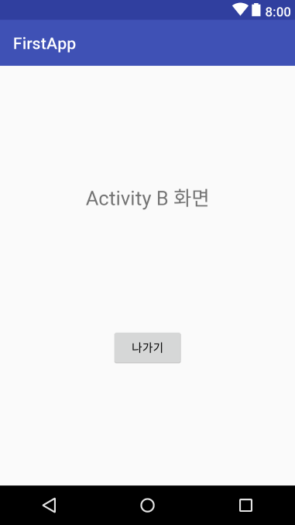
Intent 활용 - 다른 액티비티 실행
MainActivity
NextActivity

Slide 24
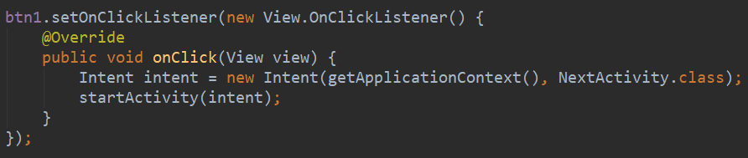
Intent 활용 - 다른 액티비티 실행
◆ 실행하고 싶은 Activity 지정
실행하고 싶은 Activity

Slide 25
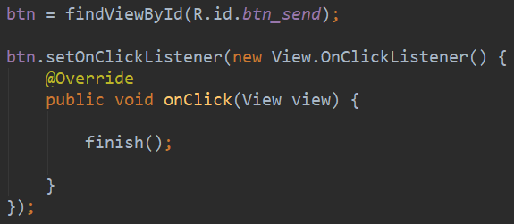
Intent 활용 - 다른 액티비티 실행
◆ 현재 Activity 종료
현재 Activity 종료

Slide 26
Intent 활용 - 다른 액티비티에 데이터 전달
◆ Activity 간 데이터 전달
Main
Activity
Intent
Next
Activity
putExtra(String name, int value);
putExtra(String name, float value);
.
.
.
getStringExtra(String name);
getIntExtra(String name, int defaultvalue);
.
.
.

Slide 27
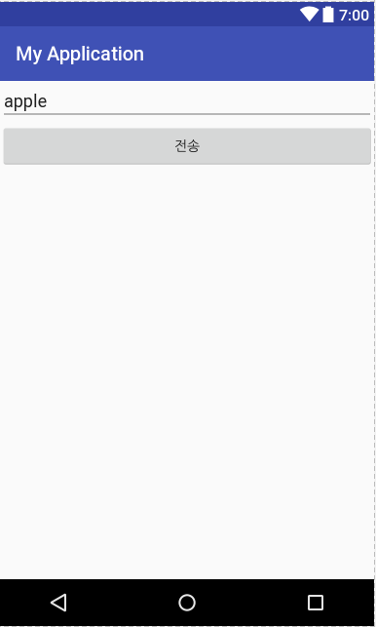
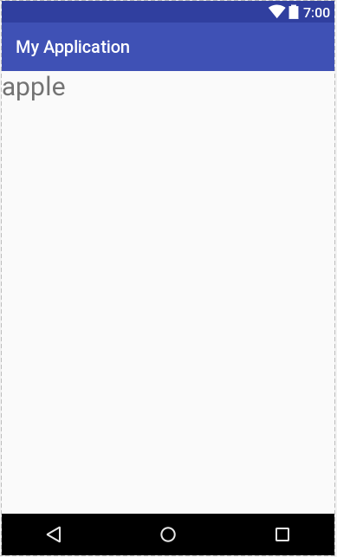
Intent 활용 - 다른 액티비티에 데이터 전달
Click
MainActivity
NextActivity

Slide 28
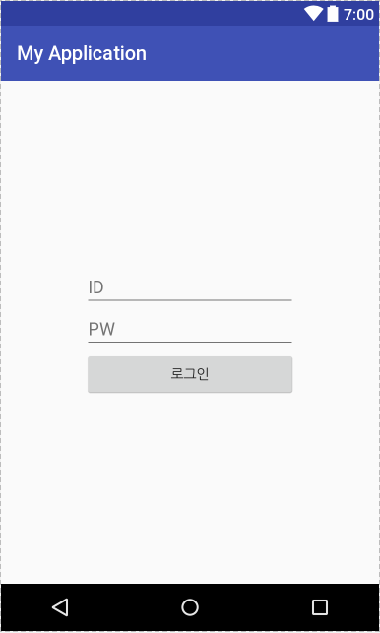
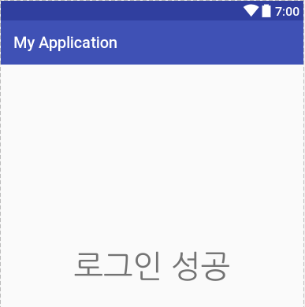
Intent 활용 - 로그인 기능
Click

Slide 29
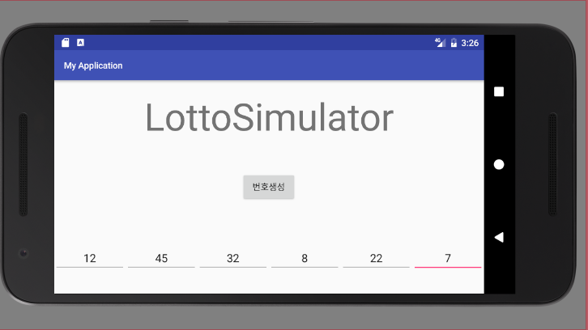
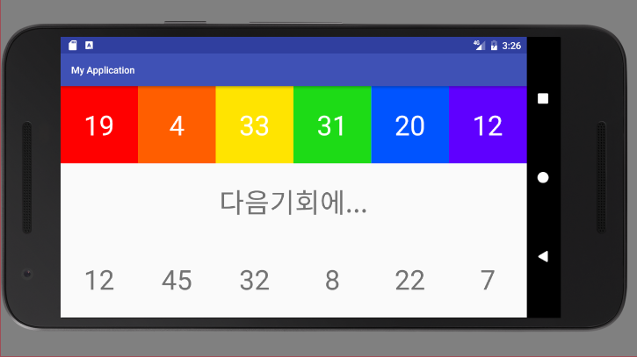
Intent 활용 - 로또번호뽑기
6개 맞추면 1등
5개 맞추면 2등
4개 맞추면 3등
3개 이하 다음기회에..

Slide 30
Intent 활용 - 액티비티 처리 결과 수신
◆ 다른 Activity 데이터 수신
Activity A
Activity B
requestCode
startActivityForResult()
..
..
..
..
..
..
..
..
requestCode
resultCode
Optional data
onActivityResult()

Slide 31
Intent 활용 - 액티비티 처리 결과 수신
◆ 다른 Activity 데이터 수신
requestCode
GPS.GET_CURRENT_POS
Activity A
startActivityForResult()
..
..
..
..
GPS Activity Component
data
현재위치
resultCode
SUCCESS/FAIL
onActivityResult()

Slide 32
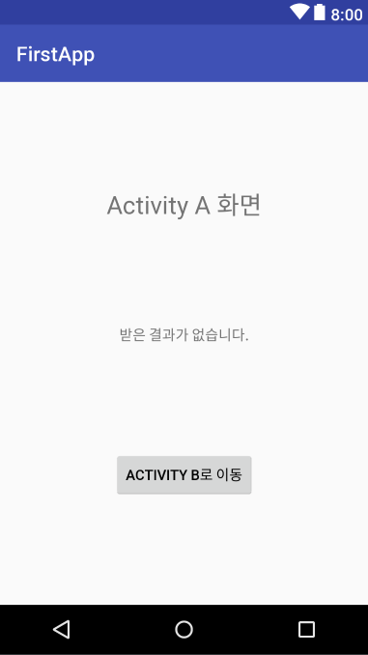
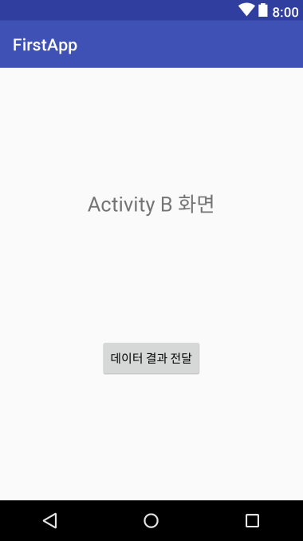

Intent 활용 - 액티비티 처리 결과 수신
액티비티 실행
startActivityForResult()
결과전달
setResult()
finish()
MainActivity
NextActivity
MainActivity

Slide 33
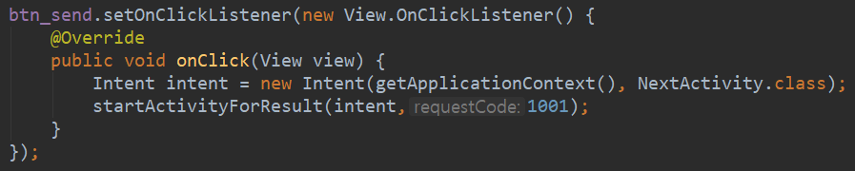
Intent 활용 - 액티비티 처리 결과 수신
◆ MainActivity 에서 Intent 실행
Request code

Slide 34
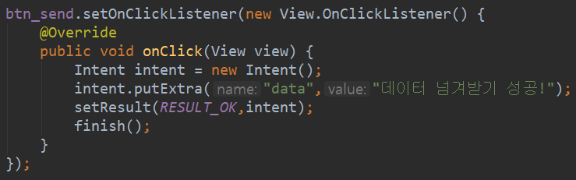
Intent 활용 - 액티비티 처리 결과 수신
◆ NextActivity 에서 데이터 저장
데이터 전달
Result code
데이터
데이터 이름

Slide 35
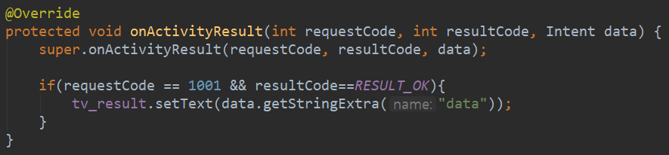
Intent 활용 - 액티비티 처리 결과 수신
◆ MainActivity 에서 데이터 가져오기
데이터 이름으로 데이터 가져오기
requestCode, resultCode 판별

Slide 36
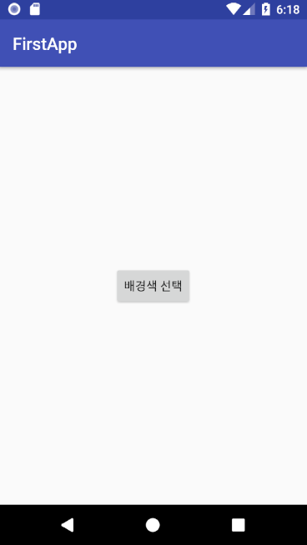
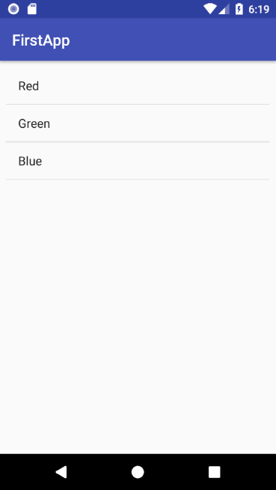
Intent 활용 - ColorPicker
Click

Slide 37
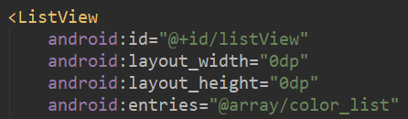
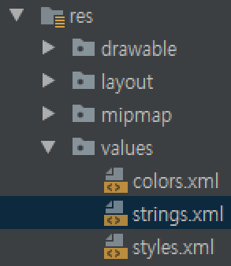
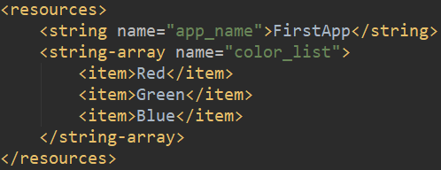
Intent 활용 - ColorPicker
◆ ListView 아이템 설정
`
`
< res/values/strings.xml >

Slide 38
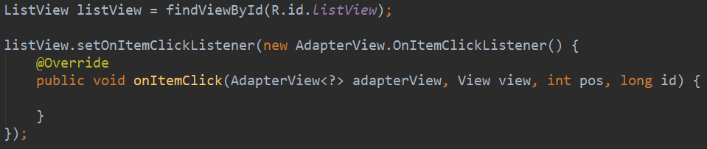
Intent 활용 - ColorPicker
◆ ColorActivity 에서 이벤트리스너 생성
List에서 클릭한 item 위치

Slide 39
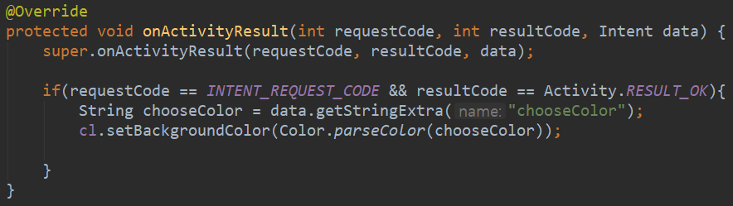
Intent 활용 - ColorPicker
◆ ColorActivity 로부터 넘어온 값을 이용해 배경색 설정

Slide 40
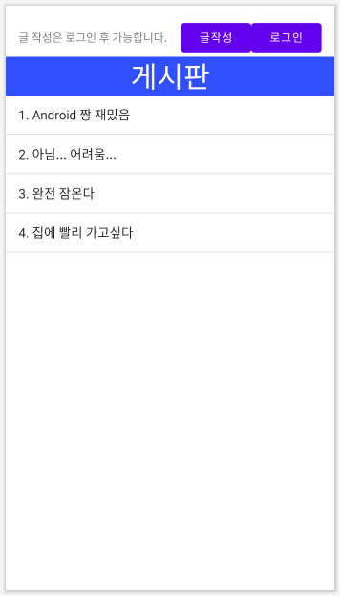
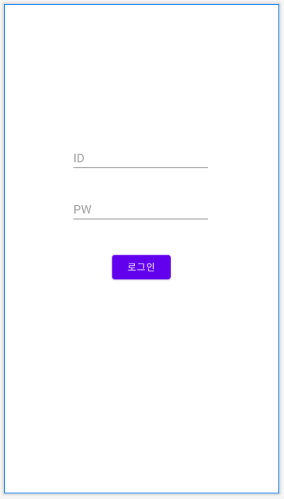
Intent 활용 - 게시판 로그인
Click

Slide 41
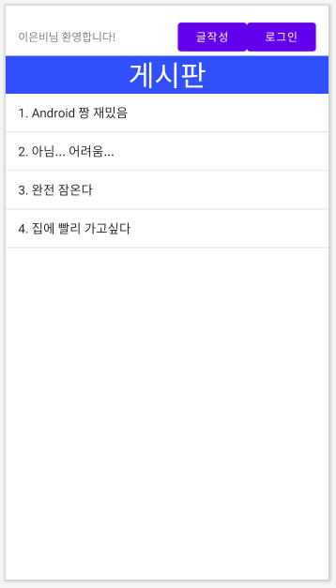
Intent 활용 - 게시판 로그인
이은비
(NickName)
로그인 성공

Slide 42
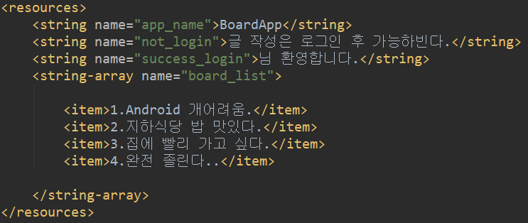
Intent 활용 - 게시판 로그인
◆ view에 보여질 텍스트 지정
< res/values/strings.xml >

Slide 43
Intent 활용 - 사진 thumbnail 가져오기
MainActivity
CameraActivity
(default)
ImageView
thumbnail
Button

Slide 44
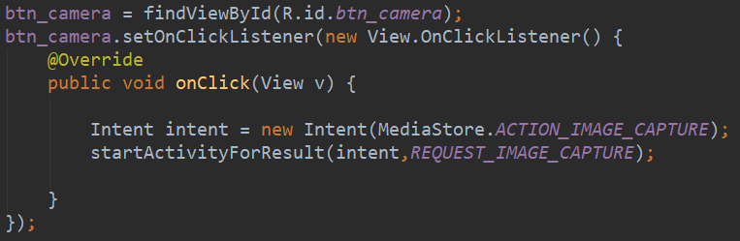
Intent 활용 - 사진 thumbnail 가져오기
◆ 암시적 인텐트로 카메라 호출

Slide 45
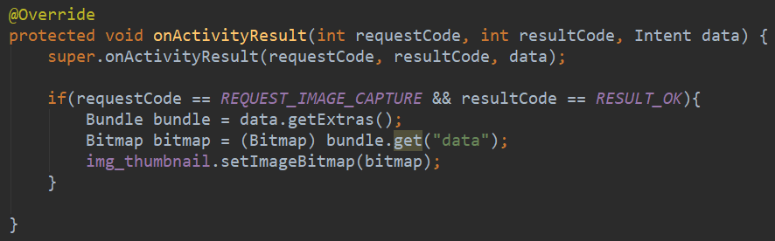
Intent 활용 - 사진 thumbnail 가져오기
◆ thumbnail 이미지를 받아서 출력

Slide 46
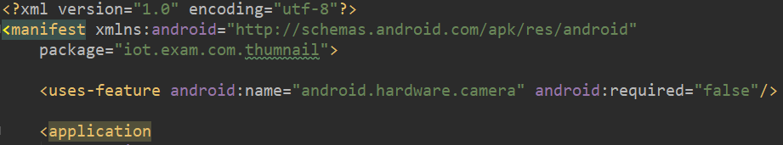
Intent 활용 - 사진 thumbnail 가져오기
◆ uses-feature 설정
permission만 설정 시 : 카메라가 없는 핸드폰은 사용 불가
uses-feature 설정 시 : 카메라가 없는 핸드폰도 일단 다운로드가능 ,
그러나, 프로그램 실행 시 코드로 해당 기능 사용을 막아주어야함
Notes:
uses-feature : app이 사용하는 하드웨어 또는 소프트웨어 특성을 정의
카메라는 대부분 달려있지만 자동 초점 기능이 없는 단말기도 존재 -> required=false 지정
required는 왜? 기능이 없더라도 응용프로그램이 실행될 수 있도록 지정하기 위함

Slide 47
Thank You!

